Slide 1
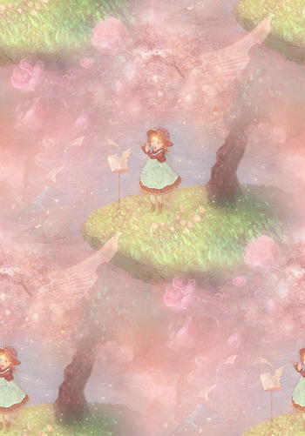
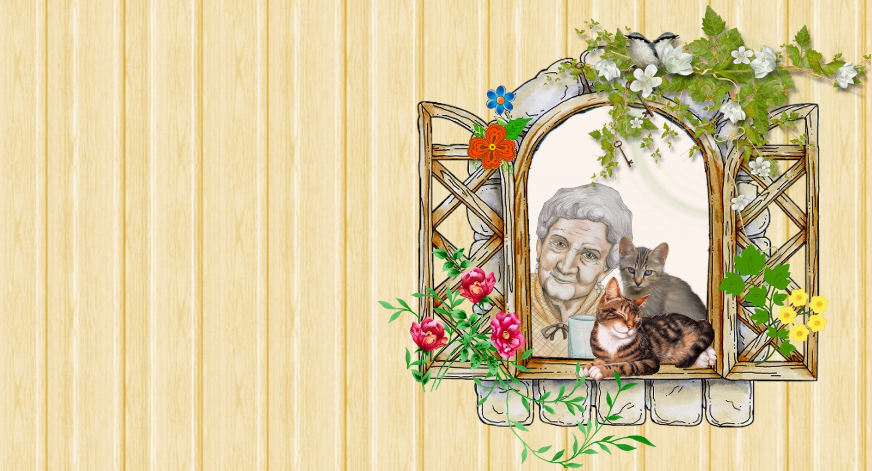



LA
ABUELITA

Slide 2
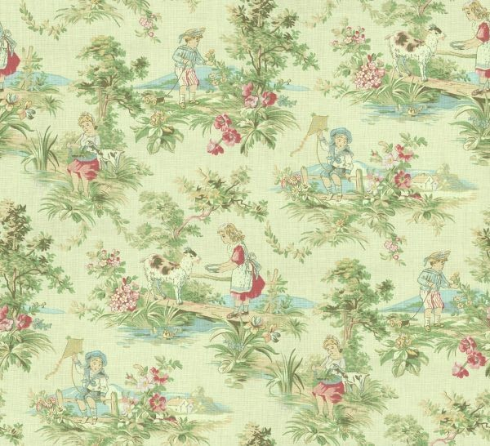

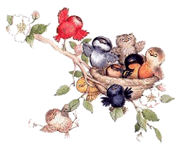

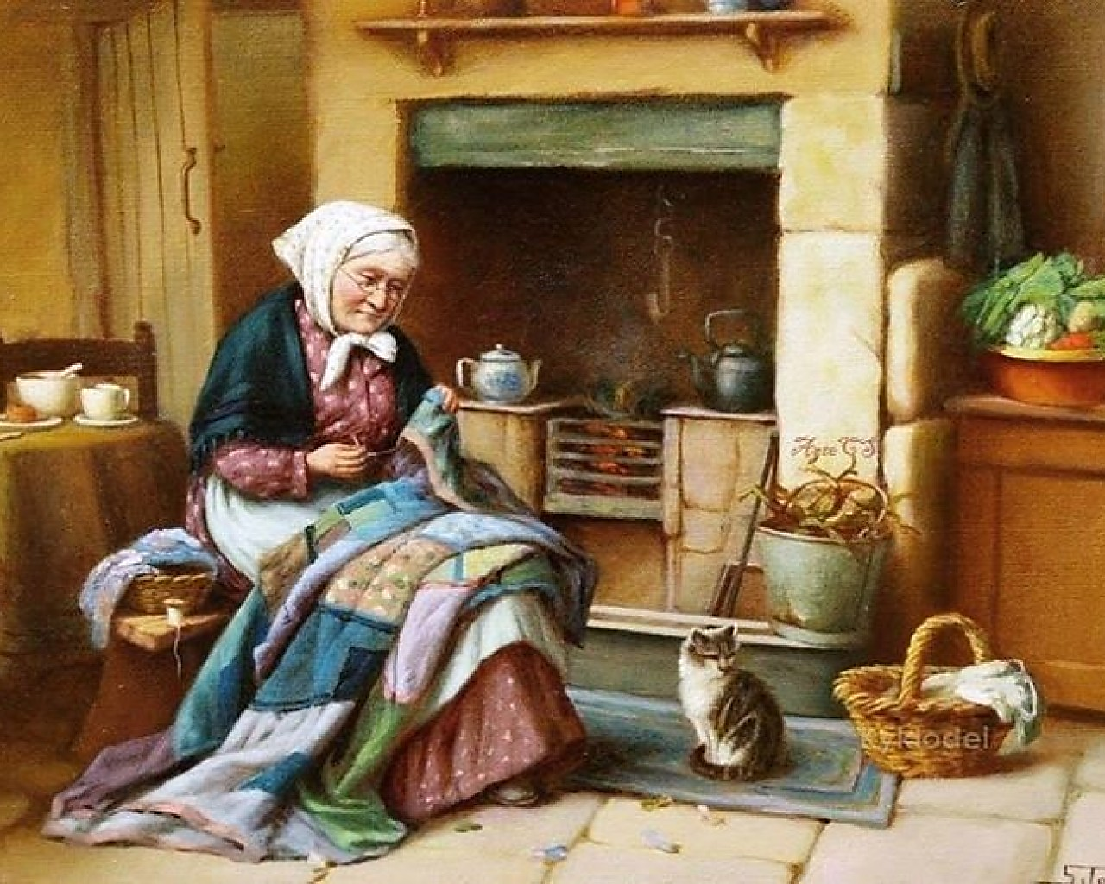


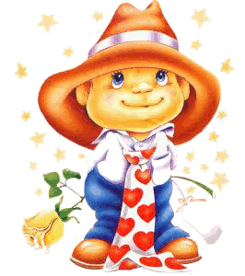
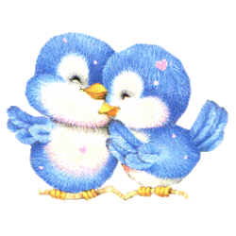
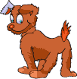
Abuelita está tejiendo
En esta tarde lluviosa,
Junto al fuego, silenciosa,
Muy sumida en su labor.

Slide 3
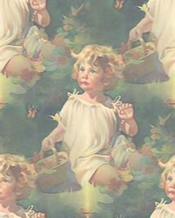

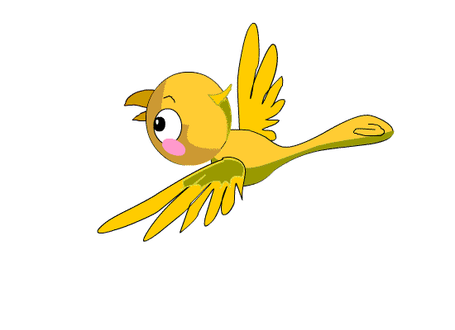
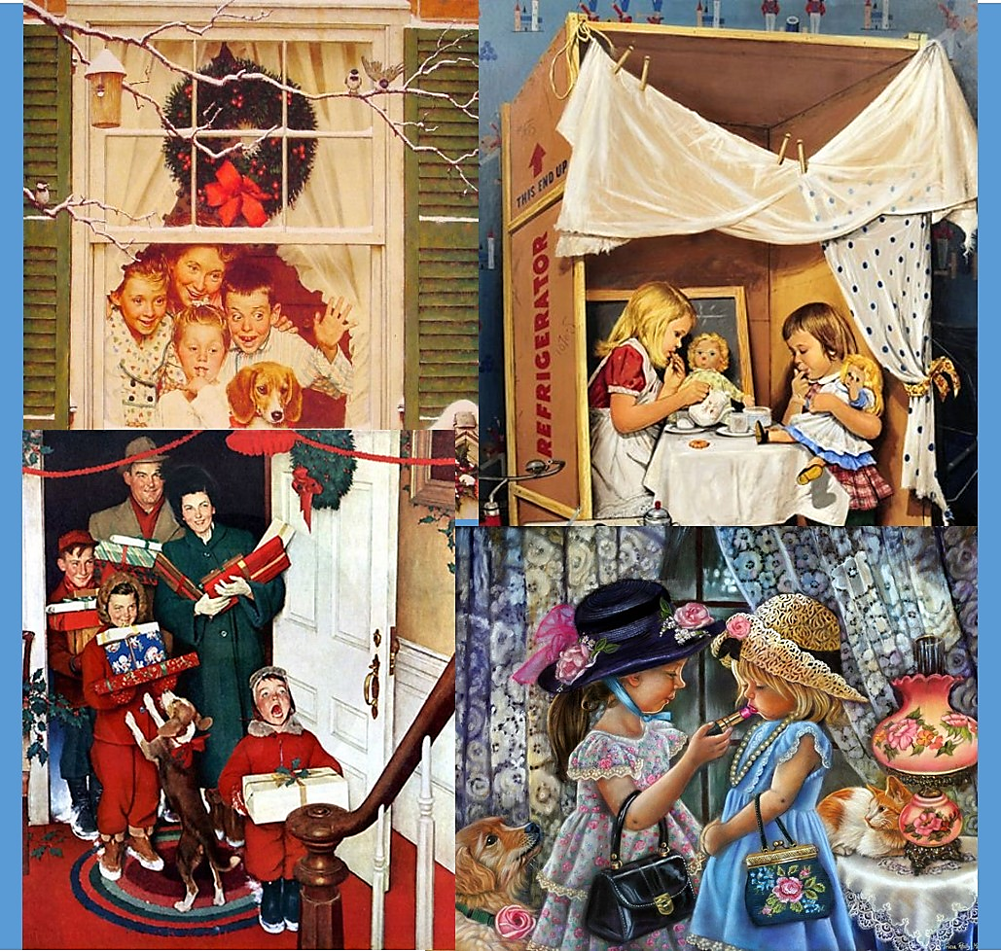
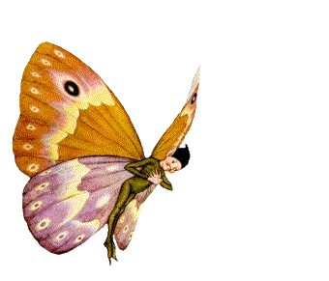

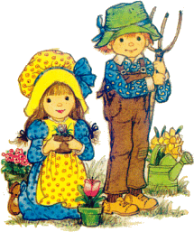



Sus recuerdos la acompañan
¡qué de recuerdos tendrá!
Habrá sufrido y llorado,
Habrá reído quizá…

Slide 4
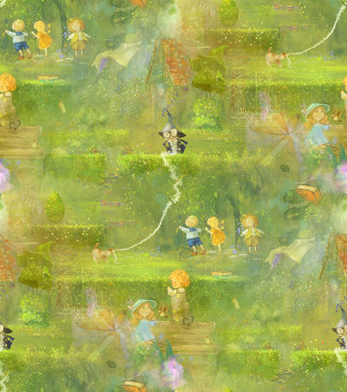


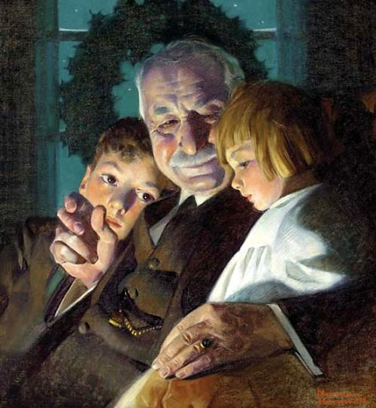


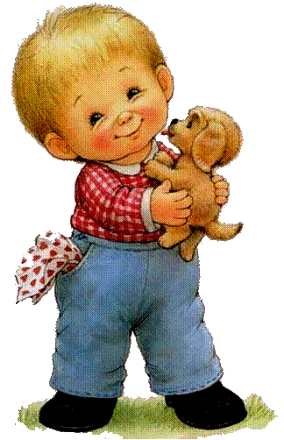
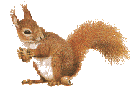


¿Qué cosas añorará?
Tal vez piensa en abuelito,
Que al cielo ya se marchó,
Será eso, creo yo…

Slide 5
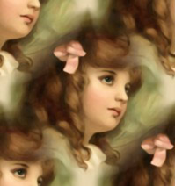
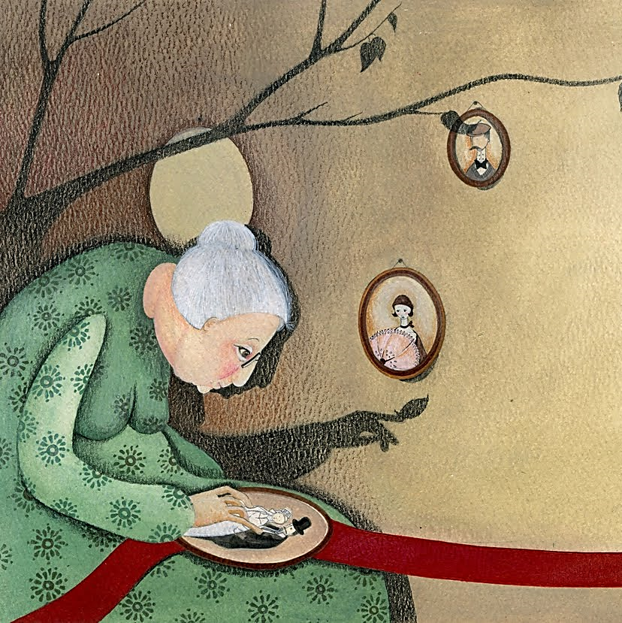
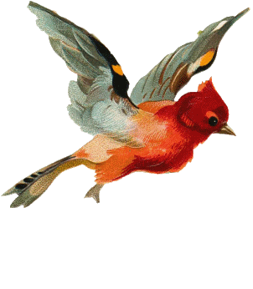


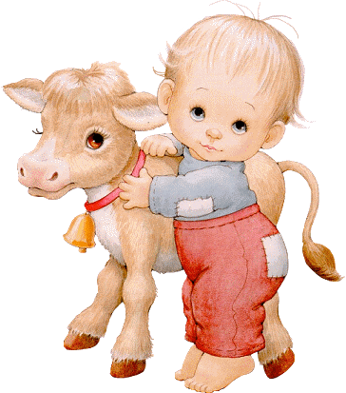
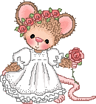


Pues ahora estoy mirando,
En su carita arrugada,
Temblorosa, resbalando,
Una lágrima callada.

Slide 6
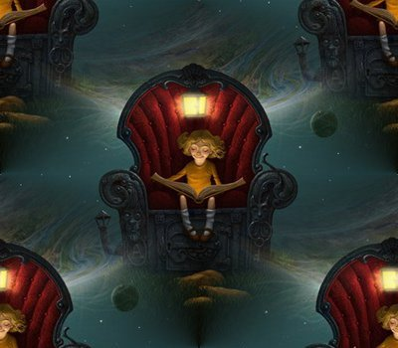
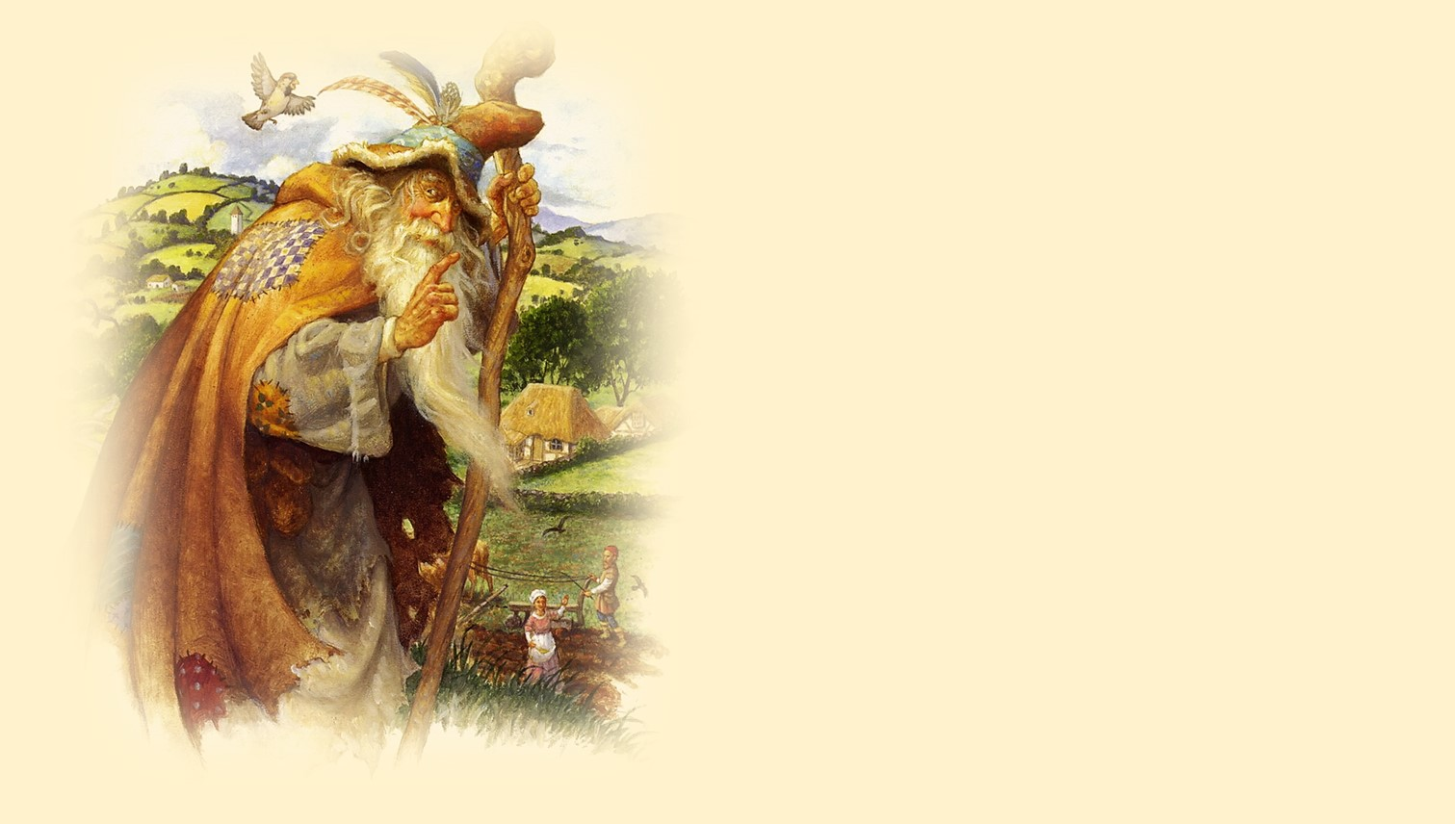






Amiguito, debes comprender a tus abuelitos, ellos guardan muchos recuerdos en su corazón, respeta sus sentimientos. Trátalos con respeto, bríndales tu cariño, habla con ellos. Ellos han acumulado sabiduría durante todos los años que han vivido, así que puede ser muy interesante lo que aprendas de ellos. Nunca digas que son aburridos o pasados de moda, un día ellos también fueron niños y tú, un día también serás como ellos.

Slide 7
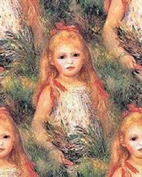
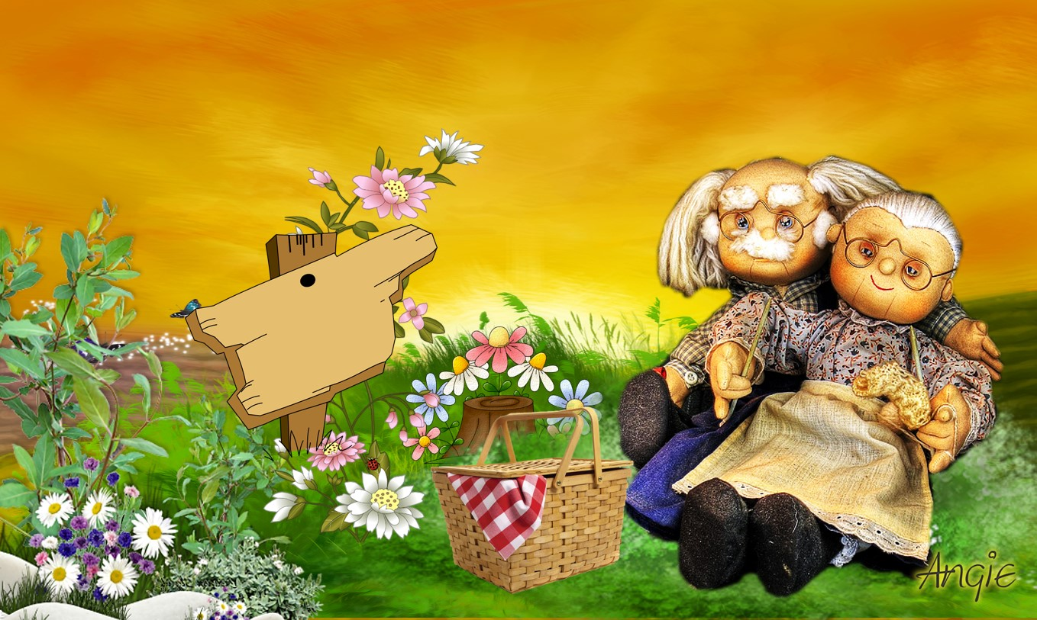

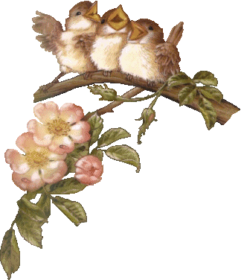



Slide 8







¿Te ha gustado?
Puedes ver más entrando
Aquí
Además puedes recibir powerpoints en tu correo electrónico suscribiéndote aquí:

